Slide 1
Министерство образования и науки Российской Федерации
федеральное государственное бюджетное образовательное учреждение
высшего образования
«ПЕТРОЗАВОДСКИЙ ГОСУДАРСТВЕННЫЙ УНИВЕРСИТЕТ»
(ПетрГУ)
Физико-технический институт
Кафедра физики твердого тела
Фотонные кристаллы и их применение в ВОЛС
Выполнил: студент физико-технического факультета, гр.21514
Смирнов Максим Владимирович
Петрозаводск 2016

Slide 2
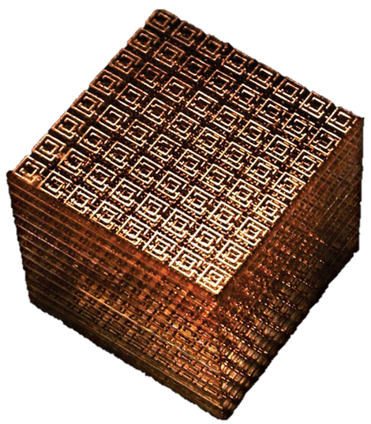
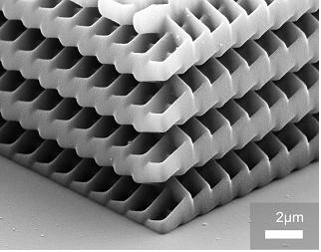
Фотонные кристаллы (ФК) – это пространственно-упорядоченные системы со строго периодическим изменением коэффициента преломления.

Slide 3
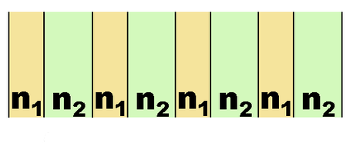
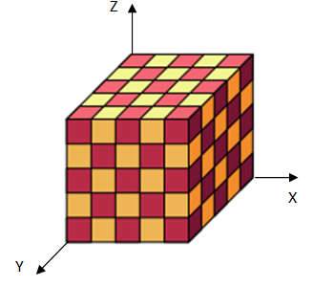
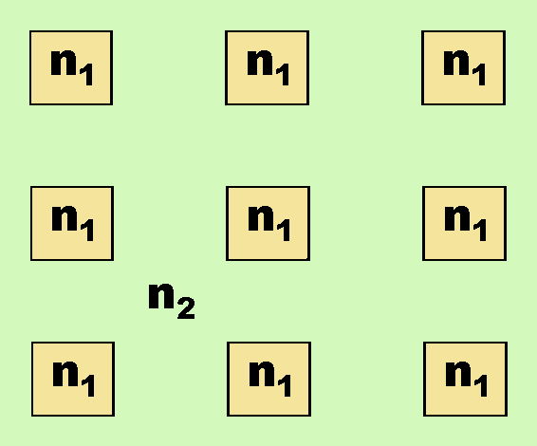
Классификация ФК
- Одномерные ФК
- Двумерные ФК
- Трёхмерные ФК

Slide 4
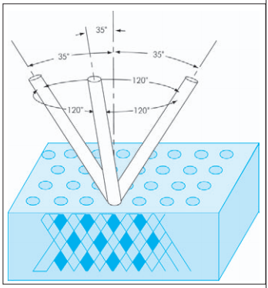
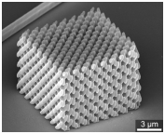
Первый трёхмерный ФК
Рис. 1. Структура трехмерного ФК Яблоновича.

Slide 6
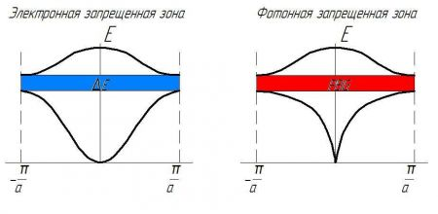
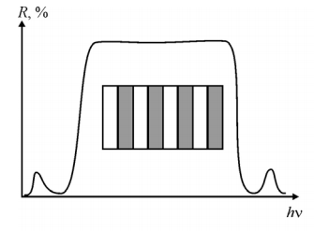
Теория фотонной запрещённой зоны
Рис. 2. Зонная структура E(k) кристалла и фотонного кристалла
Рис 3. Спектр отражения идеального 1D-фотонного кристалла

Slide 7
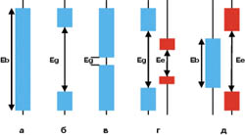
Классификация ФК по ширине запрещённой зоны
- Проводники
- Изоляторы
- Полупроводники
- Диэлектрики
- Сверхпроводники
Рис. 4. Соотношение запрещённых и разрешённых зон для различных случаев: а) фотонного проводника, б) фотонного изолятора, в) фотонного полупроводника, г) подавителя спонтанного излучения и д) фотонного идеального проводника (сверхпроводника).

Slide 8
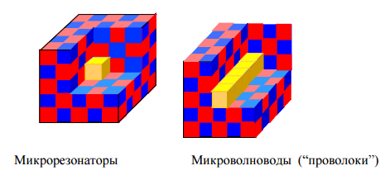
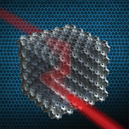
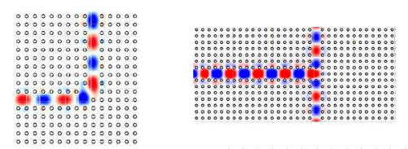
Дефекты ФК
Точечные дефекты
2. Линейные дефекты
Рис. 5. Точечные и линейные дефекты в ФК
Рис. 6. Влияние дефектов на распространение электромагнитного излучения в ФК

Slide 10
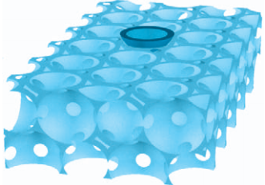
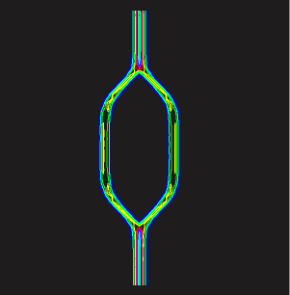
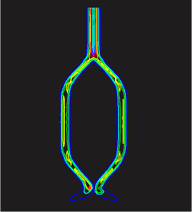
ФК с шириной управляемой запрещённой зоны
Рис. 7. Структура ФК с управляемой шириной запрещённой зоны
Рис. 8. Фотонный коммутатор в двух состояниях: открытое и закрытое

Slide 11
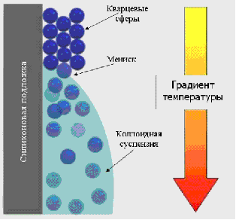
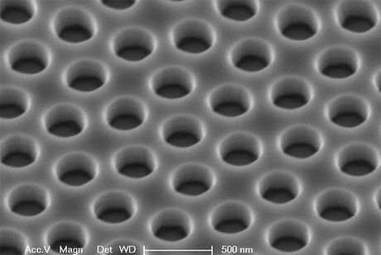
Методы изготовления ФК
Самопроизвольное формирование ФК
Метод травления
Голографические методы
Другие методы
Рис. 9. Метод упорядочения крупных кварцевых сфер на поверхности вертикальной подложки, использующий действие капиллярных сил и градиента температур.

Slide 12
Применение ФК
Создание световедущих каналов
Спектральное разделение каналов
Скоростные солитонные линии связи
Низкопороговые и безпороговые лазеры
Создание оптических запоминающих и логических устройств
Изготовление искусственных камней
Создание сред с отрицательным показателем преломления

Slide 13
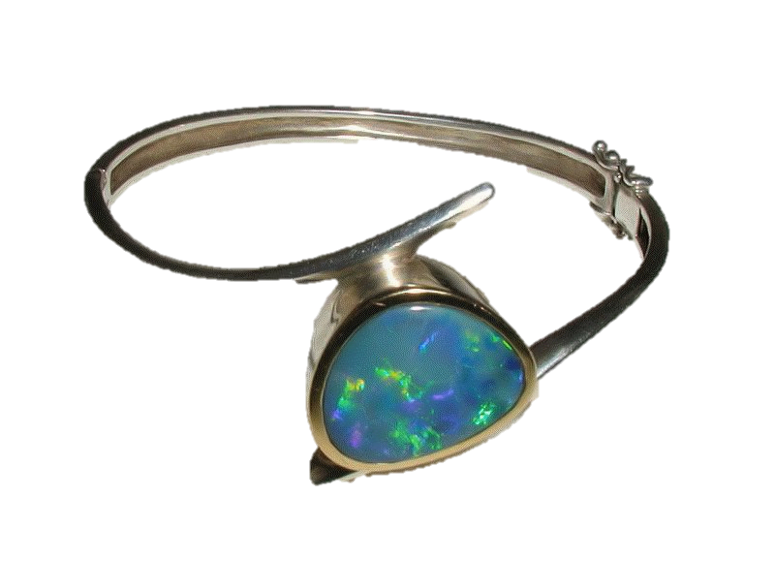
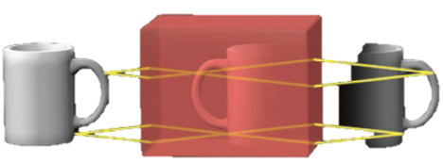
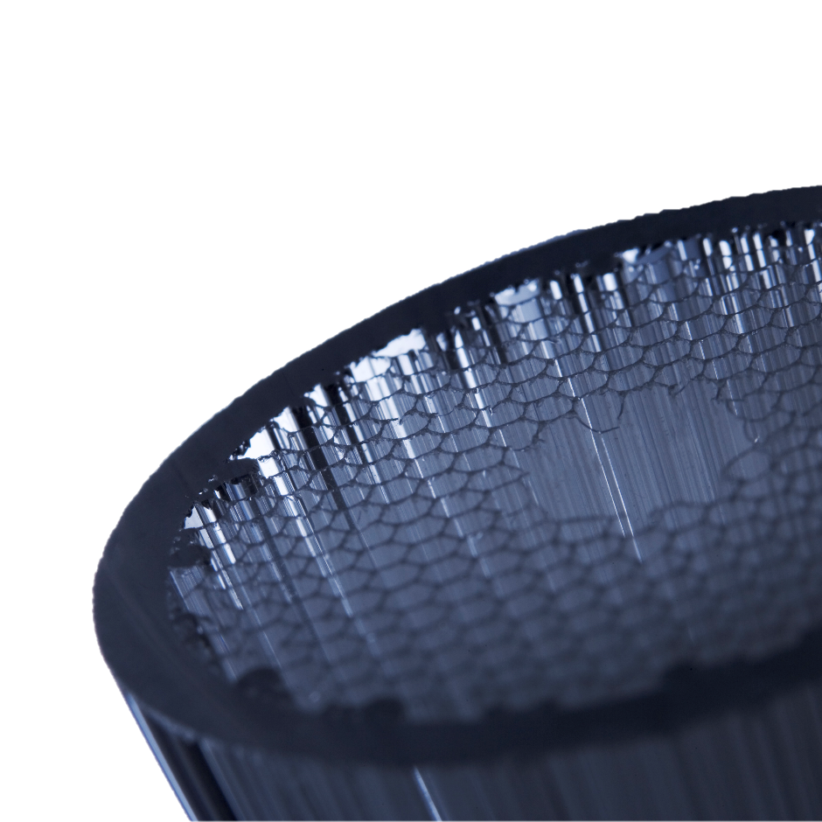
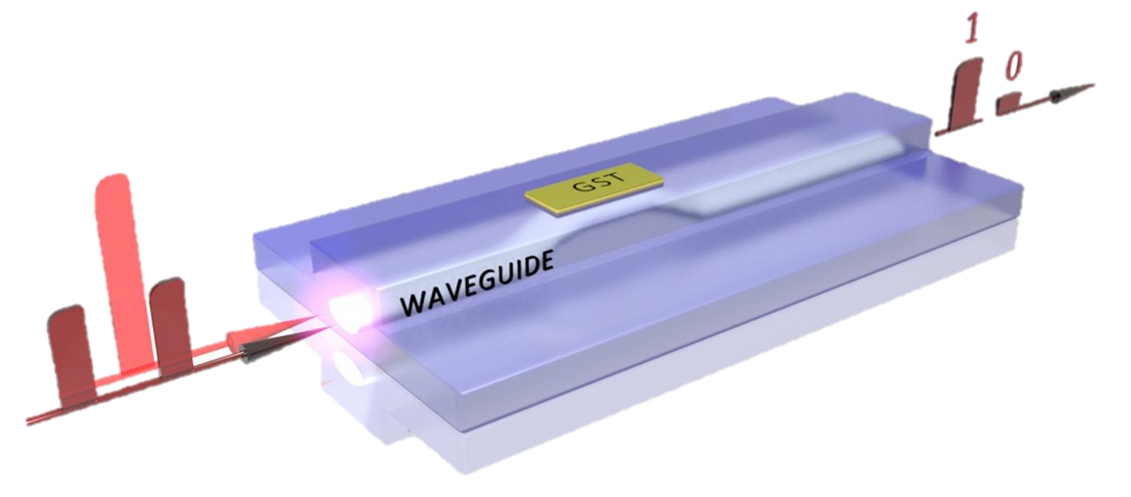

Slide 14
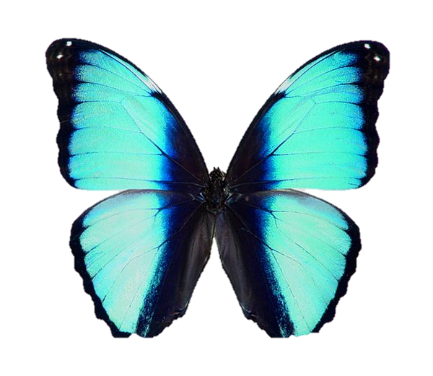
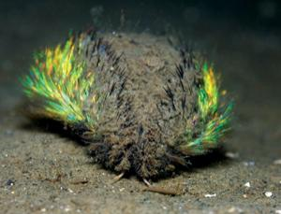
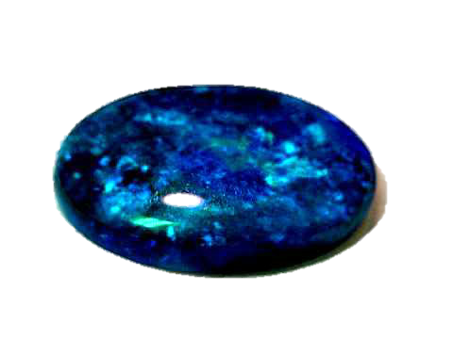
ФК встречающиеся в природе

Slide 15
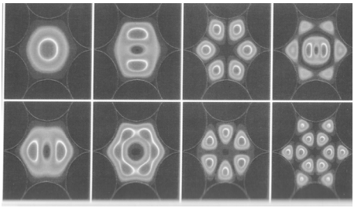
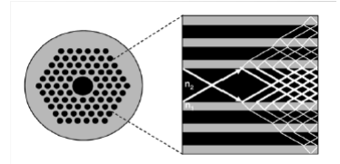
Фотоннокристаллические волокна (ФКВ)
Рис. 10. Структура фотоннокристаллического волокна и каналирование в нём лучей
Рис. 11. Моды фотоннокристаллического волокна

Slide 16
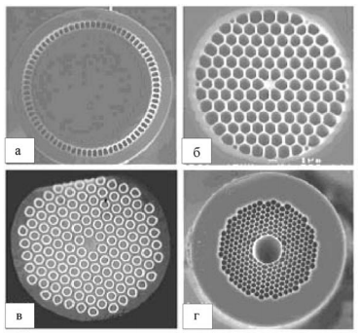
Типы ФКВ
Одномодовые волокна
Многомодовые волокна со сплошным сердечником
Волокна с полой сердцевиной
Волонка с высокой оптической нелинейностью
Волокна, модифицированные наноразмерные отверстиями
Рис. 12. Типы фотоннокристаллических волокн

Slide 17
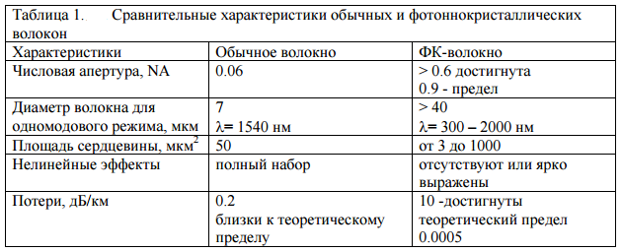
Преимущества и недостатки ФКВ

Slide 18
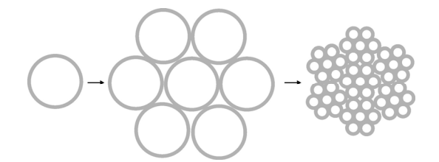
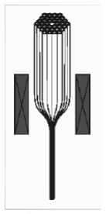
Технология изготовления ФКВ
Рис. 14. Вытягивание волокна
Рис. 13. Формирование заготовки ФКВ

Slide 19
Вопросы
Что необходимо для поворота луча на 90°?
1)Формирование двух линейных дефекта
2)Формирование точечного дефекта
3)Формирование и точечного, и линейного дефектов
Кто первый предложил идею о фотонных кристаллах?
1)Яблонович
2)Кроннинг
3)Фан

Slide 20
Список литературы
Цаплин А.И. Фотоника и оптоинформатика. Введение в специальность: учебное пособие/ – Пермь: Изд-во Перм. нац. исслед. политех. ун-та, 2012. – 399 с.
[Электронный ресурс] Http://photonics.phys.msu.ru/Materials/VoytovaPhC.pdf (дата обращения 19.11.2016)
Никоронов Н.В., А.И. Сидоров, Материалы и технологии волоконной оптики: оптическое волокно для систем передачи информации: учебное пособие, курс лекций. СПб.: СПбГУ ИТМО, 2009. - 95 с.
Слепов Н. Фотонные кристаллы. Будущее вычислительной техники и связи // Электроника: наука, техника и бизнес, 2000, № 2, 32-35 с.
Слепов Н. Фотонно-кристаллическое волокно – уже реальность. Новые типы оптических волокон и их применение// Электроника: наука, техника и бизнес, 2004, № 5, 80-84 с.
Кособукин В.А. Фотонные кристаллы // Окно в микромир. — 2002.— № 4. - С. 4-9.
Пихуля Д.Г. Фотонные кристаллы из изотропного материала для генерации второй гармоники: диссертация на соискание учёной степени кандидата физико-математических наук, Южно-Уральский государственный университет, Челябинск, 2014 г.
[Электронный ресурс] http://laser-portal.ru/content_301 (дата обращения 20.11.2016)
[Электронный ресурс] http://www.photonics.ru/files/editors/Doc/335-348-pages.pdf (дата обращения 19.11.2016)

